Slide 1

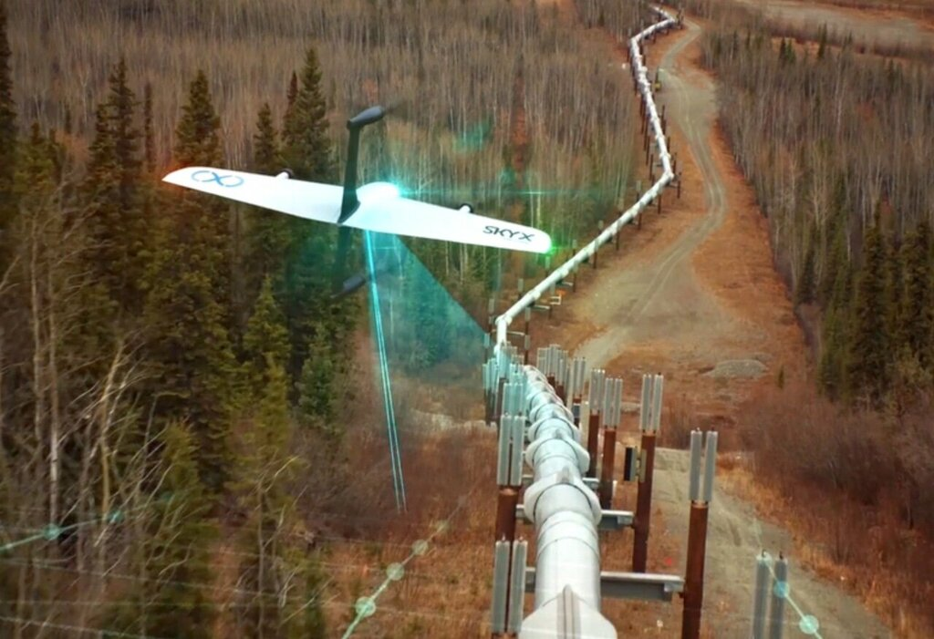

Использование БПЛА для оптимизации оперативного мониторинга теплоэлектрических станций
Сысоев Вадим Михайлович
89371464632

Slide 2
Описание проекта
Описание проекта
Проект Использование БПЛА для оптимизации оперативного мониторинга теплоэлектрических станций ориентирован на интеграцию беспилотных летательных аппаратов (БПЛА) в процессы мониторинга и оценки состояния теплоэлектрических станций (ТЭС). Основная цель проекта заключается в повышении эффективности, безопасности и надёжности эксплуатации ТЭС.
▎ Цели проекта
- Оптимизация мониторинга: Внедрение БПЛА позволит существенно сокращать время, необходимое для инспекции и получения данных о состоянии оборудования и инфраструктуры ТЭС.
- Поддержка принятия решений: Сбор и анализ данных в реальном времени помогут операторам и управляющим персоналу принимать более обоснованные и оперативные решения.
- Снижение рисков: Использование БПЛА минимизирует необходимость вручную проводить обходы, тем самым снижая риски для работников и избегая потенциальных аварийных ситуаций.

Slide 3
Задачи проекта
Основные задачи
1. Исследование технологий БПЛА
- Анализ существующих моделей БПЛА и их возможностей для мониторинга ТЭС.
- Оценка доступных сенсоров и оборудования для получения необходимых данных (например, термографические камеры, датчики загрязнений и т.д.).
2. Разработка и настройка программного обеспечения
- Создание системы для обработки и анализа данных, собранных БПЛА.
- Интеграция программного обеспечения с уже существующими системами управления ТЭС.
3. Планирование и проведение пилотных тестов
- Выбор нескольких теплоэлектрических станций для пилотного внедрения системы.
- Проведение тестов на эффективность и сравнение с традиционными методами мониторинга.
4. Обучение технического персонала
- Разработка программ обучения для операторов БПЛА.
- Проведение семинаров и тренингов по использованию оборудования и анализу данных.
5. Оценка экономической эффективности
- Расчет затрат на внедрение БПЛА и программного обеспечения по сравнению с традиционными методами мониторинга.
- Оценка долгосрочных выгод и потенциального снижения затрат на эксплуатацию ТЭС.
6. Разработка рекомендаций и стандартов
- Формирование рекомендаций по внедрению БПЛА в другие теплоэлектрические станции и другие сферы энергетики.
- Установление стандартов безопасности и эффективной эксплуатации БПЛА.

Slide 4

Рынок
1.TechNet
2.AeroNet
3. Energynet

Slide 5
Спасибо за внимание!

